Slide 1
KUBERNETES

Slide 2

ПУТЬ К KUBERNETES. МОНОЛИТ
Жесткие зависимости
Отсутствие гибкости
Тяжело скалируется
Медленные релизы

Slide 3

МИКРОСЕРВИСЫ
Гибкость
Легко скалируются
Быстрые релизы

Slide 4
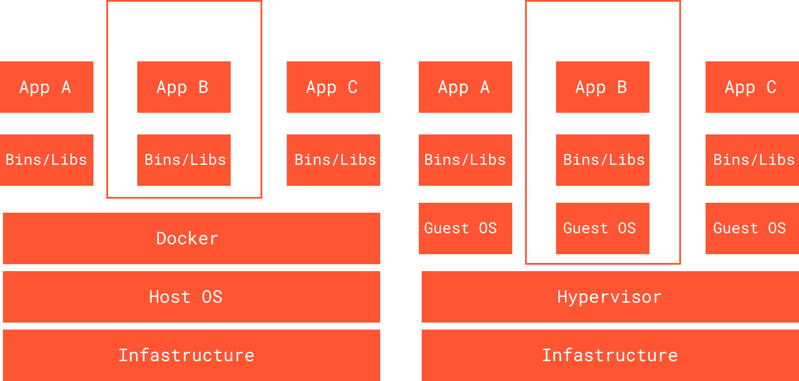
КОНТЕЙНЕРЫ И ВМ

Slide 5
KUBERNETES
Оркестрация контейнезированных приложений
Управление жизненным циклом приложений
Организация инфраструктуры для работы с приложениями

Slide 6
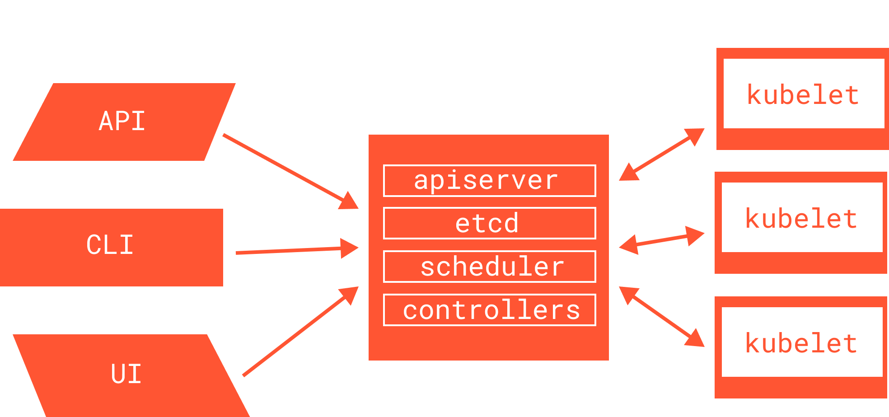
ОСНОВНЫЕ КОНЦЕПЦИИ KUBERNETES. AT LARGE SCALE

Slide 7
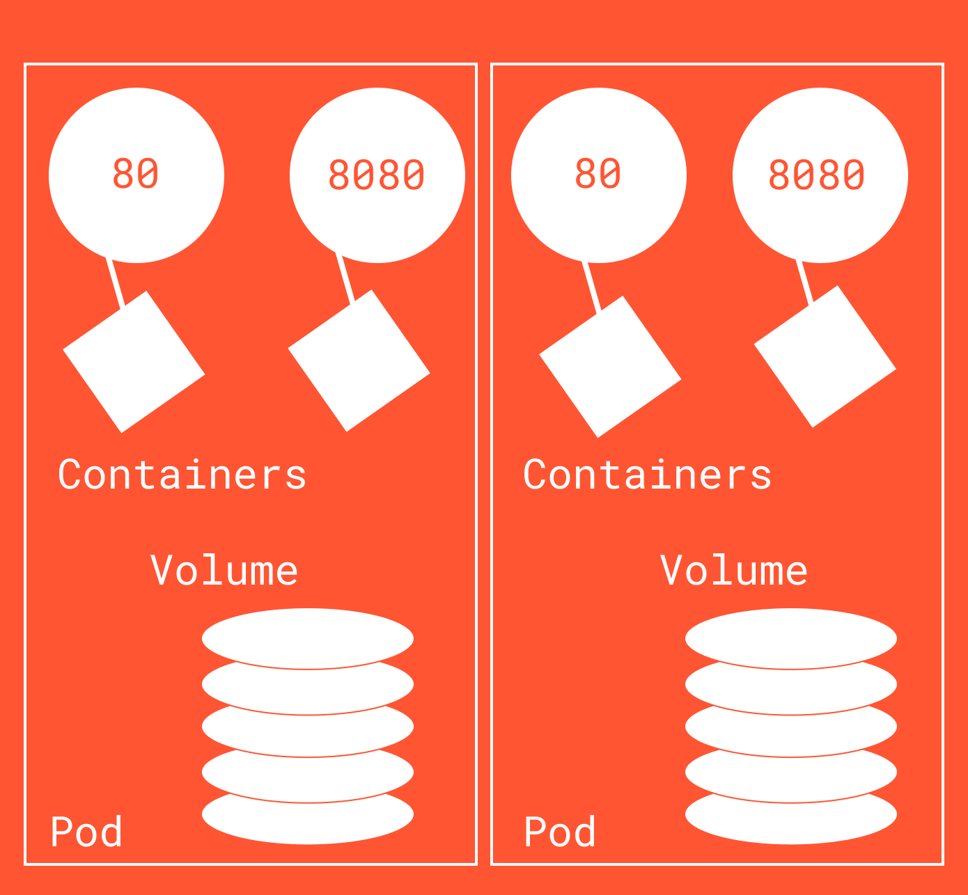
POD
Атомарный объект или наименьший юнит работы в Kubernetes
Pod-ы состоят из одного или более контейнеров, которые делят вольюмы и сети

Slide 8

POD
apiVersion: v1
kind: Pod
metadata:
name: pod-example
labels: app: nginx
spec:
containers:
- name: nginx
image: nginx
Ресурсы одного pod-а деплоятся вместе
Pod-ы не используются для хранения данных(эфемерны)

Slide 9

REPLICASET
Основной метод управления репликами Pod и их жизненным циклом
Обеспечивает необходимое количество запущенных реплик

Slide 10
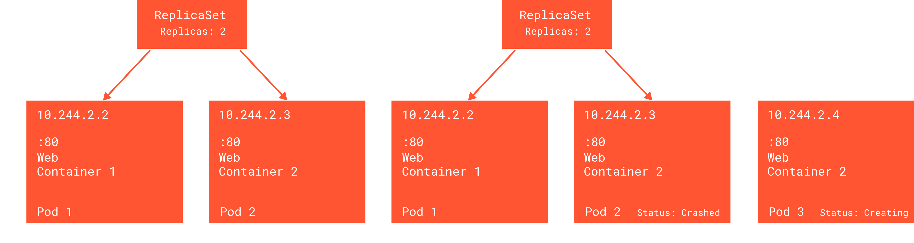
REPLICASET

Slide 11
REPLICASET
apiVersion: apps/v1
kind: ReplicaSet
metadata:
name: rs-example
spec:
replicas: 3
selector:
matchLabels:
app: nginx env: prod
template:
<pod template>
replicas: требуемое количество экземпляров Pod
selector: определяет все Pod-ы, управляемые этим ReplicaSet

Slide 12

REPLICASET
apiVersion: apps/v1
kind: ReplicaSet
metadata:
name: rs-example
spec:
replicas: 3
selector:
matchLabels:
app: nginx env: prod
template:
<pod template>
$ kubectl get pods
NAME READY STATUS RESTARTS AGE
rs-example-9l4dt 1/1 Running 0 1h
rs-example-b7bcg 1/1 Running 0 1h
rs-example-mkll2 1/1 Running 0 1h

Slide 13

DEPLOYMENT
Основной контроллер для управления Pods
Управляют ReplicaSets
Предоставляют возможность управления обновлениями и функциональность rollback-а

Slide 14
DEPLOYMENT
strategy: описывает метод обновления Pods на основе type
recreate: все существующие поды убиваются до запуска новых
rollingUpdate: циклическое обновление Pods на основе maxSurge и maxUnavailable
maxSurge: определяет количество дополнительных реплик
maxUnavailable: количество возможно недоступных реплик
apiVersion: apps/v1
kind: Deployment
metadata:
name: deploy-example
spec:
replicas: 3 revisionHistoryLimit: 3
selector:
matchLabels:
app: nginx env: prod
strategy:
type: RollingUpdate
rollingUpdate:
maxSurge: 1
maxUnavailable: 0
template:
<pod template>

Slide 15
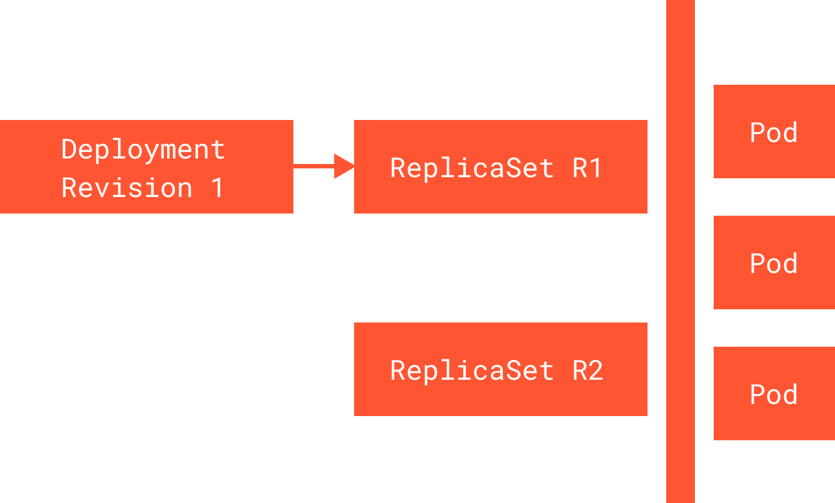
ROLLINGUPDATE
Обновление pod template создает новую ревизию ReplicaSet c 0 инстансами
R1 pod-template-hash: 676677fff
R2 pod-template-hash: 54f7ff7d6d
$ kubectl get replicaset
NAME DESIRED CURRENT READY AGE
mydep-6766777fff 3 3 3 5h

Slide 16
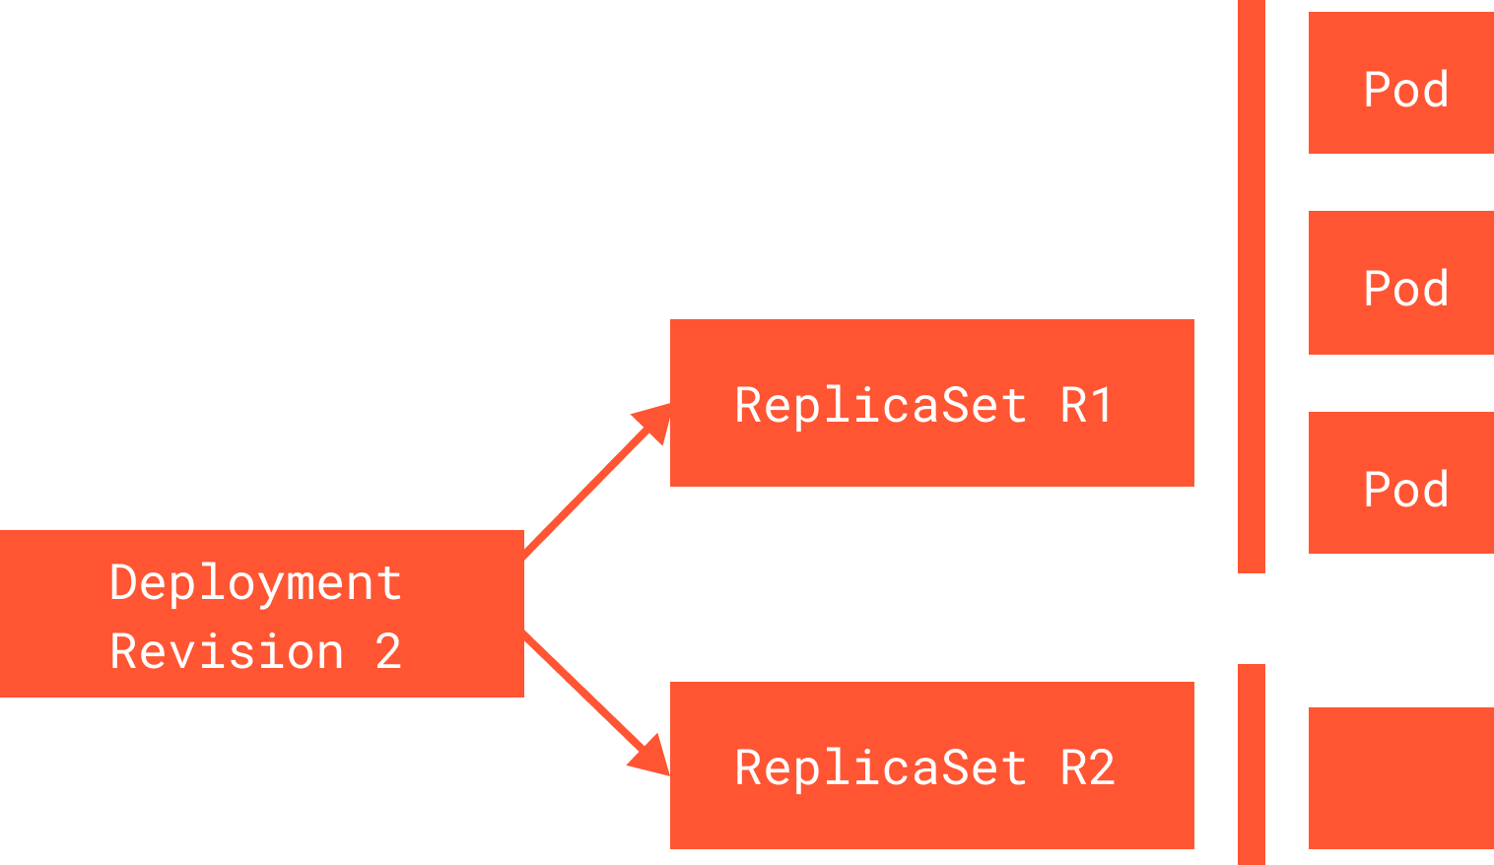
ROLLINGUPDATE
Новая ReplicaSet изначально масштабируется вверх на основе maxSurge
R1 pod-template-hash: 676677fff
R2 pod-template-hash: 54f7ff7d6d
Pod
$ kubectl get replicaset
NAME DESIRED CURRENT READY AGE mydep-54f7ff7d6d 1 1 1 5s
mydep-6766777fff 2 3 3 5h
$ kubectl get pods
NAME READY STATUS RESTARTS AGE
mydep-54f7ff7d6d-9gvll 1/1 Running 0 2s
mydep-6766777fff-9r2zn 1/1 Running 0 5h
mydep-6766777fff-hsfz9 1/1 Running 0 5h
mydep-6766777fff-sjxhf 1/1 Running 0 5h

Slide 17
ROLLINGUPDATE
Часть старых подов остается жить на основе значений maxSurge и maxUnavailable
R1 pod-template-hash: 676677fff
R2 pod-template-hash: 54f7ff7d6d
Pod
$ kubectl get replicaset
NAME DESIRED CURRENT READY AGE mydep-54f7ff7d6d 2 2 2 8s
mydep-6766777fff 2 2 2 5h
$ kubectl get pods
NAME READY STATUS RESTARTS AGE
mydep-54f7ff7d6d-9gvll 1/1 Running 0 5s
mydep-54f7ff7d6d-cqvlq 1/1 Running 0 2s
mydep-6766777fff-9r2zn 1/1 Running 0 5h
mydep-6766777fff-hsfz9 1/1 Running 0 5h

Slide 18
ROLLINGUPDATE
Часть старых подов остается жить на основе значений maxSurge и maxUnavailable
R1 pod-template-hash: 676677fff
R2 pod-template-hash: 54f7ff7d6d
Pod
$ kubectl get replicaset
NAME DESIRED CURRENT READY AGE mydep-54f7ff7d6d 3 3 3 10s
mydep-6766777fff 0 1 1 5h
$ kubectl get pods
NAME READY STATUS RESTARTS AGE
mydep-54f7ff7d6d-9gvll 1/1 Running 0 7s
mydep-54f7ff7d6d-cqvlq 1/1 Running 0 5s
mydep-54f7ff7d6d-gccr6 1/1 Running 0 2s
mydep-6766777fff-9r2zn 1/1 Running 0 5h

Slide 19
ROLLINGUPDATE
Часть старых подов остается жить на основе значений maxSurge и maxUnavailable
R1 pod-template-hash: 676677fff
R2 pod-template-hash: 54f7ff7d6d
Pod
$ kubectl get replicaset
NAME DESIRED CURRENT READY AGE
mydep-54f7ff7d6d 3 3 3 13s mydep-6766777fff 0 0 0 5h
$ kubectl get pods
NAME READY STATUS RESTARTS AGE
mydep-54f7ff7d6d-9gvll 1/1 Running 0 10s
mydep-54f7ff7d6d-cqvlq 1/1 Running 0 8s
mydep-54f7ff7d6d-gccr6 1/1 Running 0 5s

Slide 20
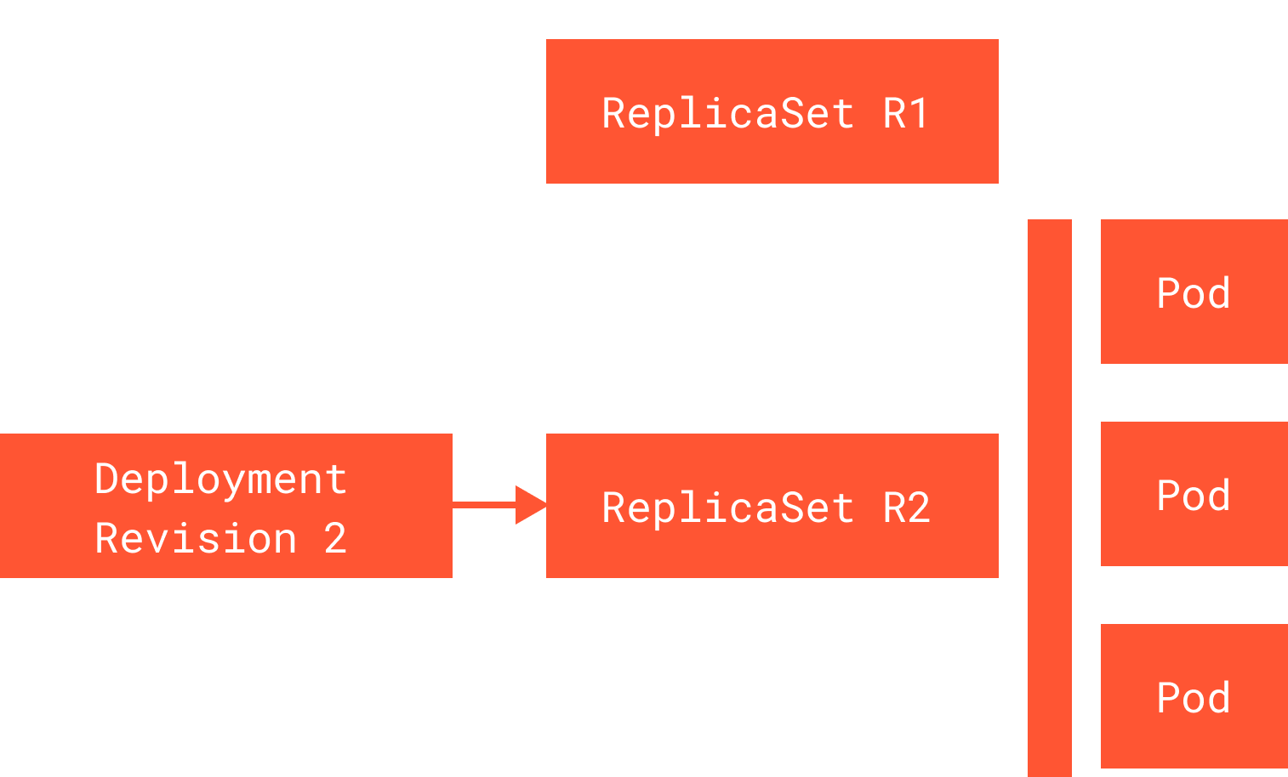
ROLLINGUPDATE
Обновление до новой версии завершено
R1 pod-template-hash: 676677fff
R2 pod-template-hash: 54f7ff7d6d
$ kubectl get replicaset
NAME DESIRED CURRENT READY AGE mydep-54f7ff7d6d 3 3 3 15s
mydep-6766777fff 0 0 0 5h
$ kubectl get pods
NAME READY STATUS RESTARTS AGE
mydep-54f7ff7d6d-9gvll 1/1 Running 0 12s
mydep-54f7ff7d6d-cqvlq 1/1 Running 0 10s
mydep-54f7ff7d6d-gccr6 1/1 Running 0 7s

Slide 21
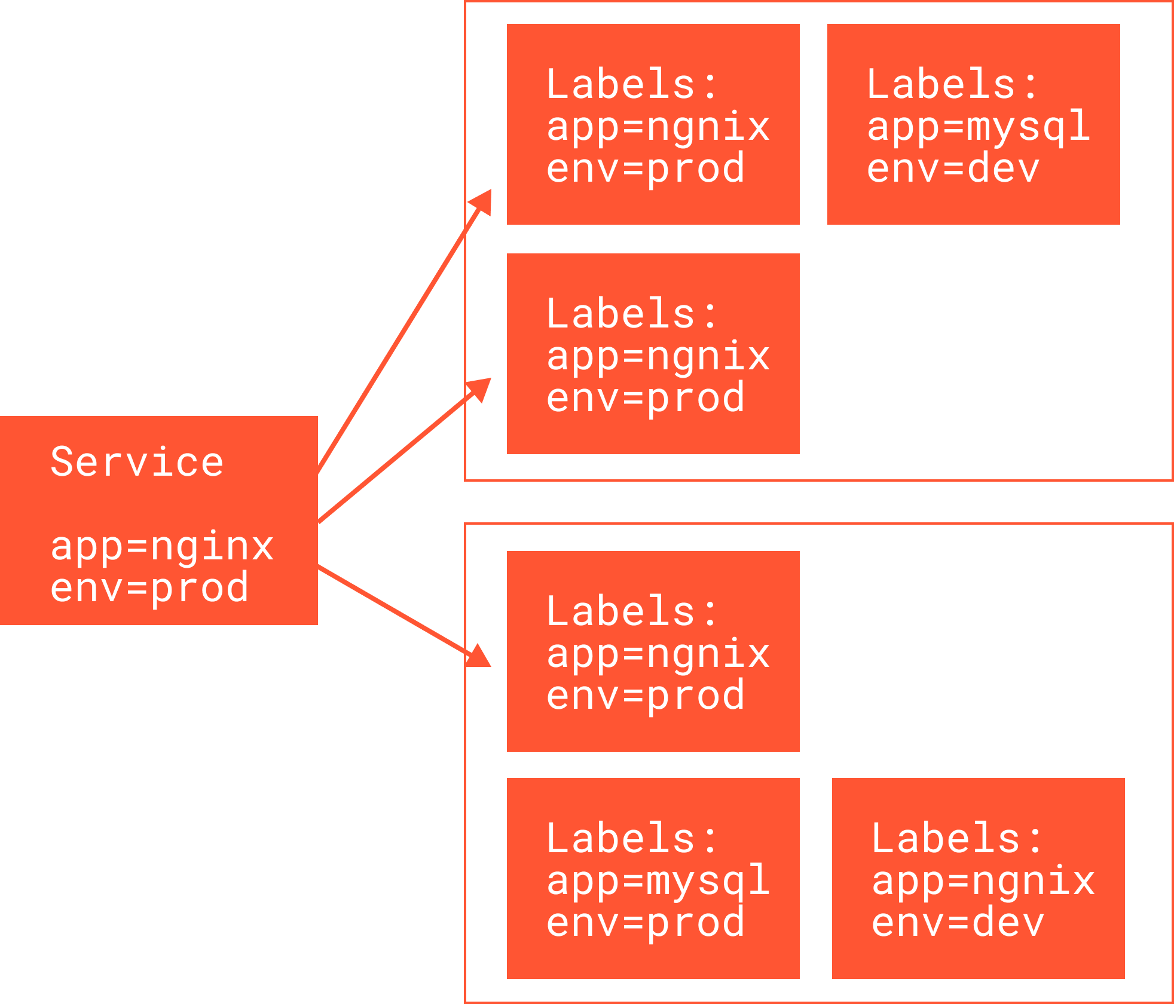
SERVICES
Универсальный метод доступа к приложениям в Pods
Внутренний балансировщик для Pods
Имеет DNS имя, привязанное к namespace

Slide 22

SERVICES
ClusterIP
NodePort
Loadbalancer

Slide 23
CLUSTERIP
Открывает доступ только по внутреннему виртуальному IP, доступному только во внутренней сети кластера
apiVersion: v1
kind: Service
metadata:
name: example-prod
spec:
selector:
app: nginx
env: prod
ports:
- protocol: TCP
port: 80
targetPort: 80

Slide 24
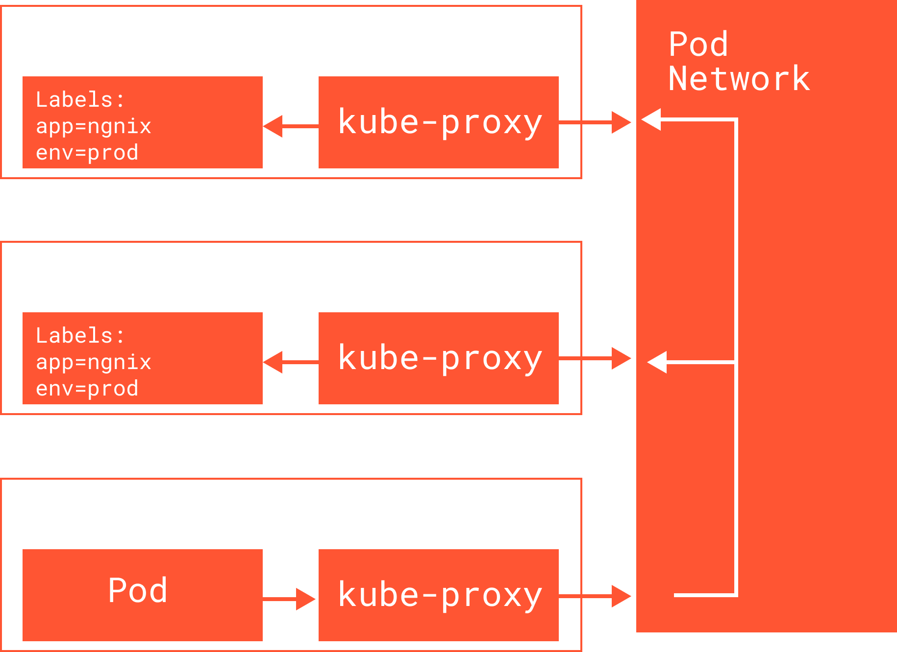
CLUSTERIP
Name: example-prod
Selector: app=nginx,env=prod
Type: ClusterIP
IP: 10.96.28.176
Port: <unset> 80/TCP
TargetPort: 80/TCP
Endpoints: 10.255.16.3:80, 10.255.16.4:80
/ # nslookup example-prod.default.svc.cluster.local
Name: example-prod.default.svc.cluster.local
Address 1: 10.96.28.176 example-prod.default.svc.cluster.local

Slide 25
NODEPORT
Ведет себя также как и ClusterIP, но еще “экспоузит” выбранный или случайный порт каждого воркера вашего кластер
Порт задается явно в спеке или выбирается динамически из пула 30000-32767
apiVersion: v1
kind: Service
metadata:
name: example-prod
spec:
type: NodePort
selector:
app: nginx
env: prod
ports:
- nodePort: 32410
protocol: TCP
port: 80
targetPort: 80

Slide 26
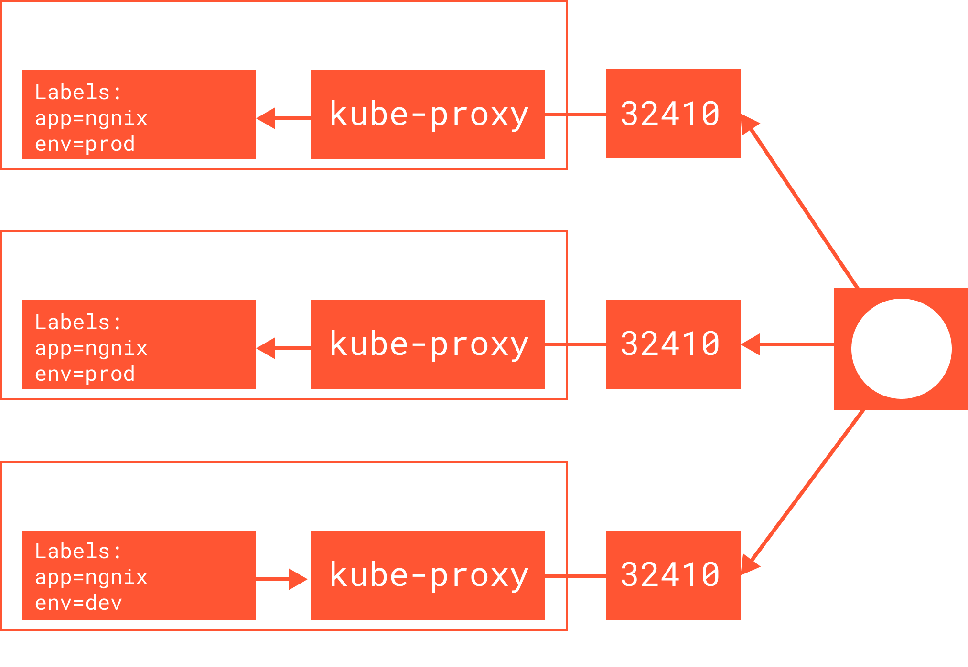
NODEPORT
Name: example-prod
Selector: app=nginx,env=prod
Type: NodePort
IP: 10.96.28.176
Port: <unset> 80/TCP
TargetPort: 80/TCP
NodePort: <unset> 32410/TCP
Endpoints: 10.255.16.3:80, 10.255.16.4:80

Slide 27
LOADBALANCER
Работает в связке с внешней системой для интеграции с балансировщиком нагрузки
apiVersion: v1
kind: Service
metadata:
name: example-prod
spec:
type: LoadBalancer
selector:
app: nginx
env: prod
ports:
protocol: TCP
port: 80
targetPort: 80

Slide 28
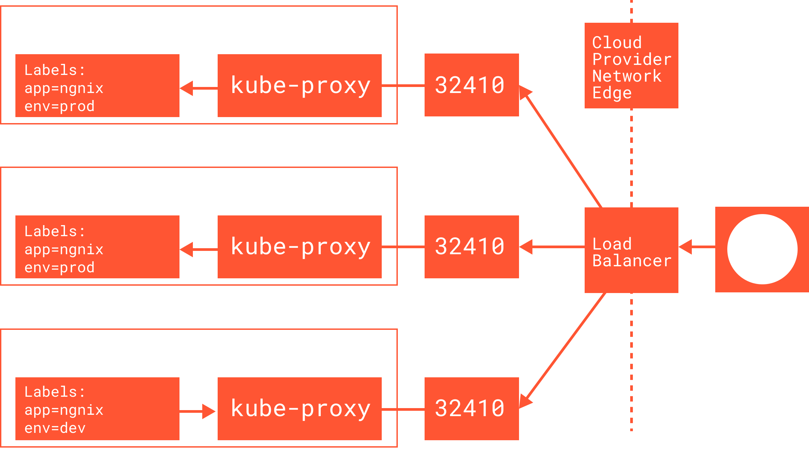
LOADBALANCER
Name: example-prod
Selector: app=nginx,env=prod
Type: LoadBalancer
IP: 10.96.28.176
LoadBalancer Ingress: 172.17.18.43
Port: <unset> 80/TCP
TargetPort: 80/TCP
NodePort: <unset> 32410/TCP
Endpoints: 10.255.16.3:80, 10.255.16.4:80

Slide 29
CONFIGMAPS
data: содержит пары key/value
apiVersion: v1
kind: ConfigMap
metadata:
name: manifest-example
data:
state: Michigan
city: Ann Arbor
content: |
Look at this,
its multiline!

Slide 30
SECRETS
Кодируют данные в base64
Могут быть зашифрованы в etcd
Используются для хранения паролей, сертификатов и других чувствительных данных
apiVersion: v1
kind: Secret
metadata:
name: manifest-secret
type: Opaque
data:
username: ZXhhbXBsZQ==
password: bXlwYXNzd29yZA==

Slide 31
ENV
Использование значений через переменные окружения:
apiVersion: batch/v1
kind: Job
metadata:
name: cm-env-example
spec:
template:
spec:
containers:
- name: mypod
image: alpine:latest
command: [“/bin/sh”, “-c”]
args: [“printenv CITY”]
env:
- name: CITY
valueFrom:
configMapKeyRef:
name: manifest-example
key: city
restartPolicy: Never
apiVersion: batch/v1
kind: Job
metadata:
name: secret-env-example
spec:
template:
spec:
containers:
- name: mypod
image: alpine:latest
command: [“/bin/sh”, “-c”]
args: [“printenv USERNAME”]
env:
- name: USERNAME
valueFrom:
secretKeyRef:
name: manifest-example
key: username
restartPolicy: Never

Slide 32
VALUE FROM VOUME
Использование значений через volume:
apiVersion: batch/v1
kind: Job
metadata:
name: secret-env-example
spec:
template:
spec:
containers:
- name: mypod
image: alpine:latest
command: [“/bin/sh”, “-c”]
args: [“printenv USERNAME”]
env:
- name: USERNAME
valueFrom:
secretKeyRef:
name: manifest-example
key: username
restartPolicy: Never
apiVersion: batch/v1
kind: Job
metadata:
name: secret-vol-example
spec:
template:
spec:
containers:
- name: mypod
image: alpine:latest
command: [“/bin/sh”, “-c”]
args: [“cat /mysecret/username”]
volumeMounts:
- name: secret-volume
mountPath: /mysecret
restartPolicy: Never
volumes:
- name: secret-volume
secret:
secretName: manifest-example

Slide 33
CRONJOB
Расширение Job, для выполнения конкретного расписания
schedule: cron-расписание
apiVersion: batch/v1beta1
kind: CronJob
metadata:
name: cronjob-example
spec:
schedule: "*/1 * * * *"
successfulJobsHistoryLimit: 3
failedJobsHistoryLimit: 1
jobTemplate:
spec:
completions: 4
parallelism: 2
template:
<pod template>

Slide 34
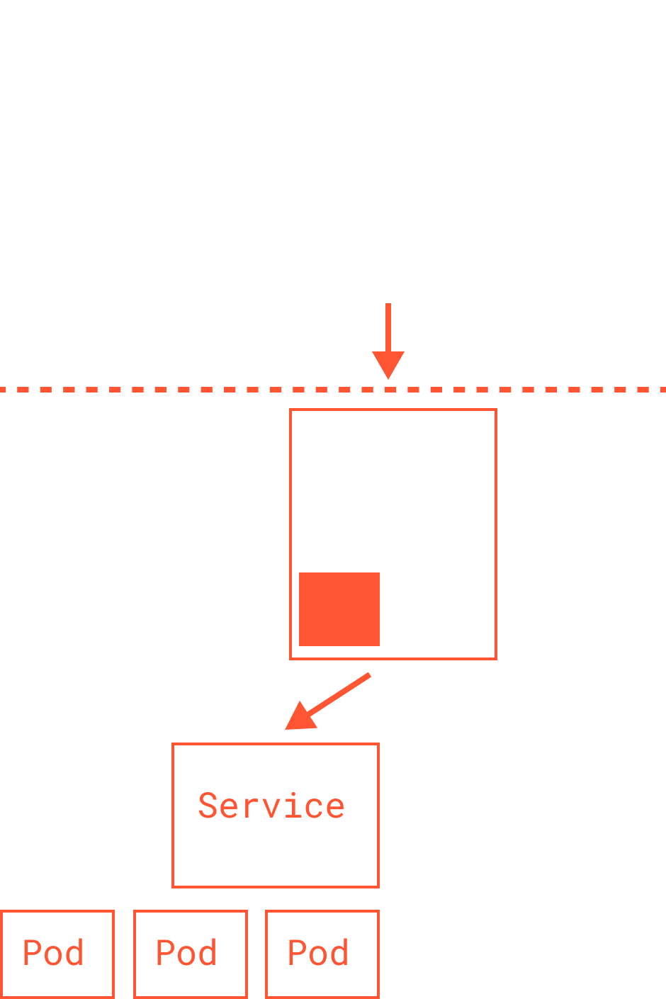
INGRESS
Используется как внешний gateway для доступа к приложению извне
Поддерживает L7 policy
IngressController – аналог nginx
Ingress – аналог vhost

Slide 35
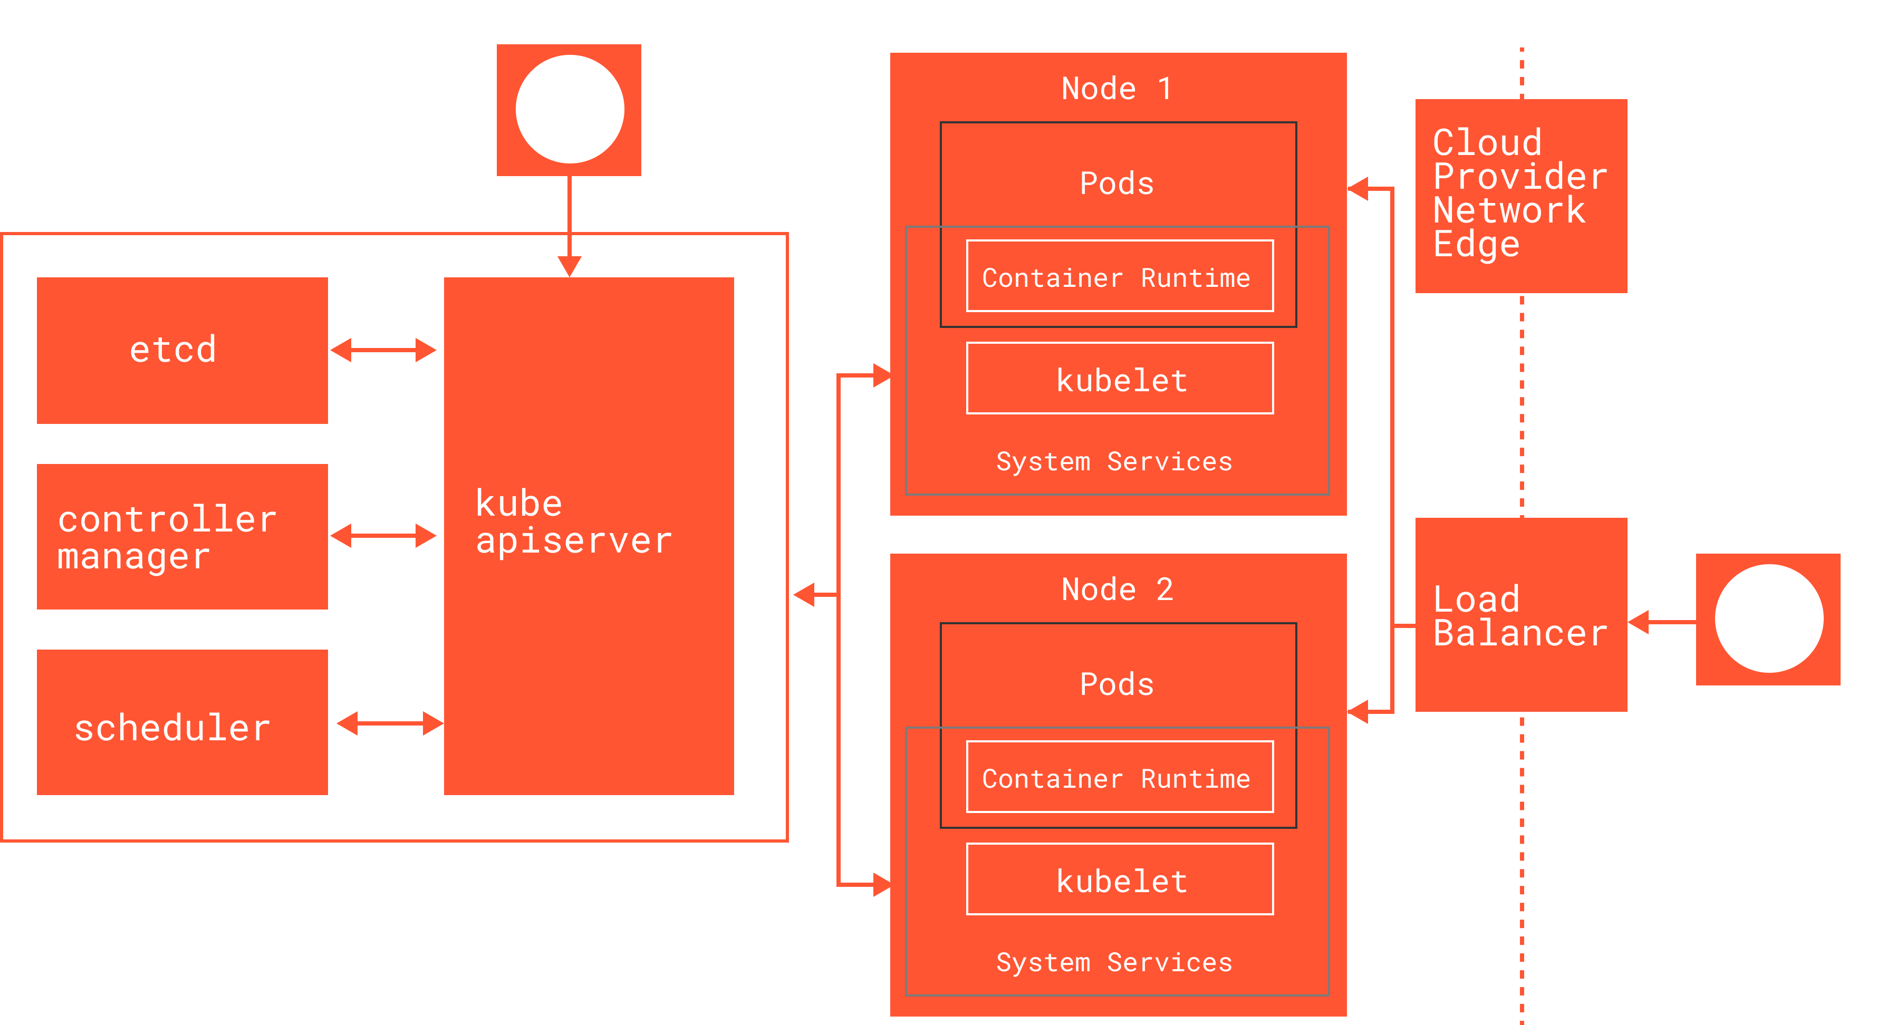
АРХИТЕКТУРА KUBERNETES. АРХИТЕКТУРА CTR PLANE

Slide 36

KUBE-APISERVER
Внешний REST API интерфейс
Все клиенты и компоненты кластера взаимодействуют друг с другом через kube-apiserver
Выступает как единая точка входа в кластер, обрабатывая запросы на аутентификацию, авторизацию, валидацию запросов, изменения и контроль

Slide 37

ETCD
Выступает в качестве кластерного хранилища данных
Обеспечивает надежное, консистентное, высокодоступное key-value хранилище, в котором хранится вся конфигурация кластера
Хранит объекты и информацию о конфигурации
Использует кворумный алгоритм Raft

Slide 38
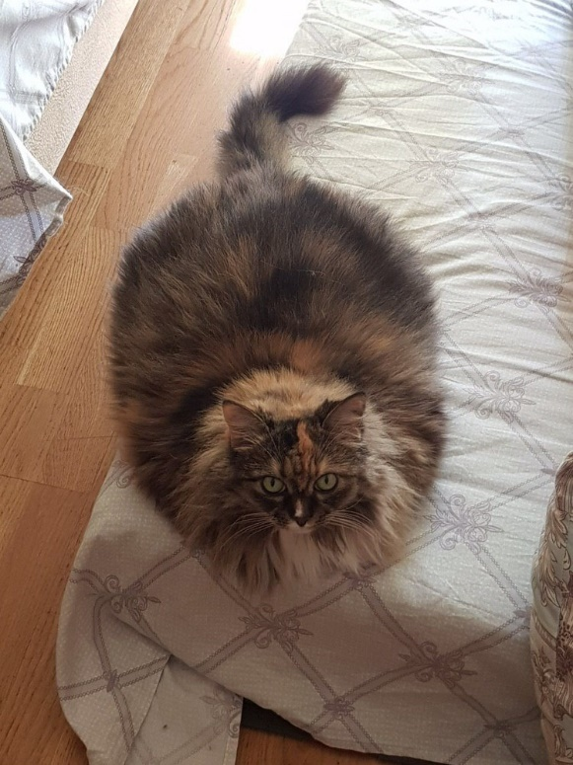
KUBE-CONTROLLER-MANAGER
Реализует логику за контроллерами kubernetes
Это он говорит: “Эй, мне нужно поднять еще несколько подов”

Slide 39

KUBE-SCHEDULER
Оценивает требования приложений и пытается их разместить на подходящем сервере
Оперирует лейблами, требованиями/лимитами по ресурсам, политиками affinity и т.д.

Slide 40
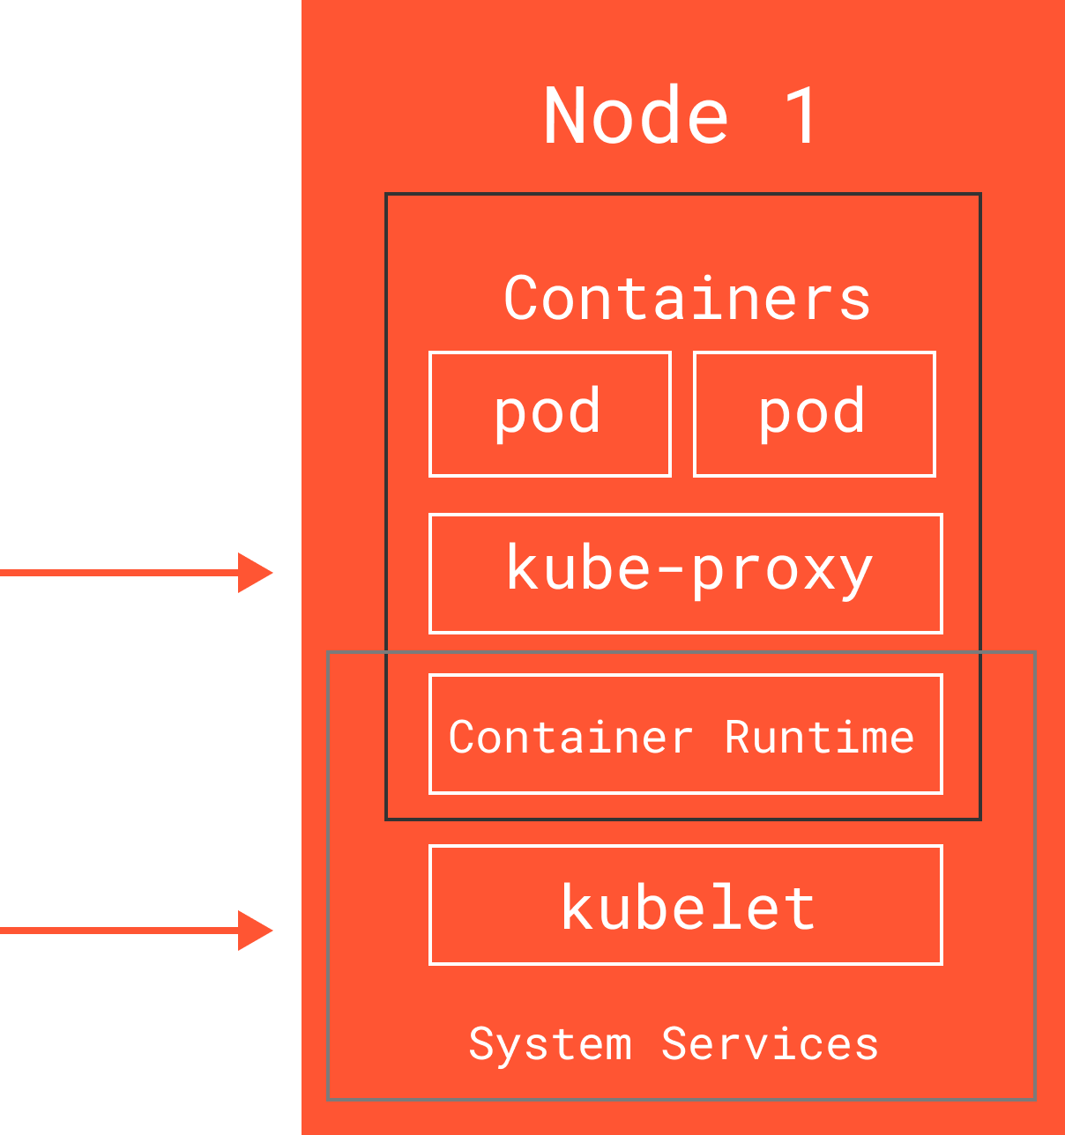
АРХИТЕКТУРА NODES
kubelet
kube-proxy
Container runtime

Slide 41

KUBELET
Агент, работающий на каждом узле и управляющий состояниями Pods
Опрашивает kube API на предмет подов, которые должен запустить

Slide 42

KUBE-PROXY
Управляет сетевыми правилами на каждом узле
Обеспечивает connection-forwarding и load-balancing для сервисов kubernetes
В большинстве случаев используется iptables(хотя в современных кластерах можно использовать ipvs)

Slide 43
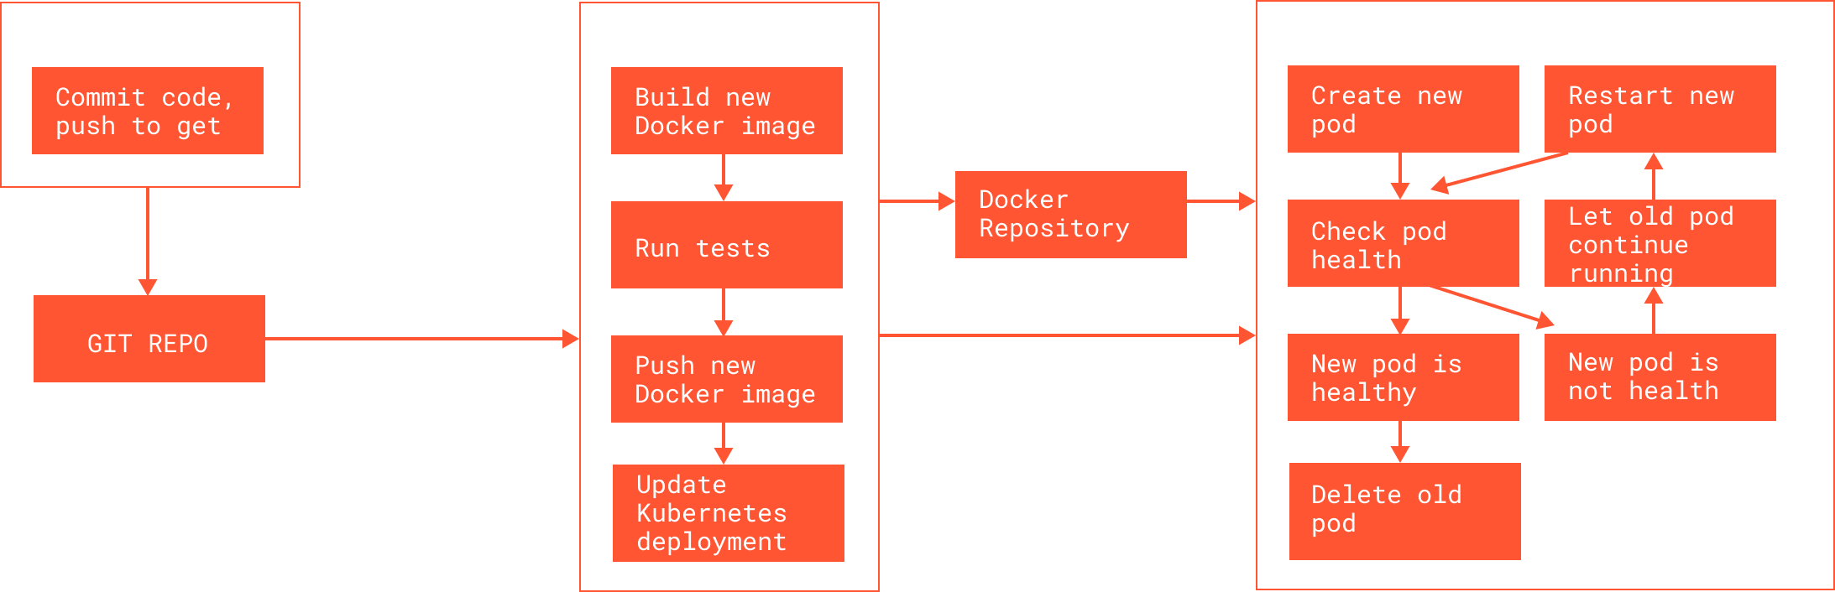
CICD. АРХИТЕКТУРА

Slide 44

СТРАТЕГИЯ ДЕПЛОЯ
Recreate
Rolling Update
Blue Green
Canary

Slide 45
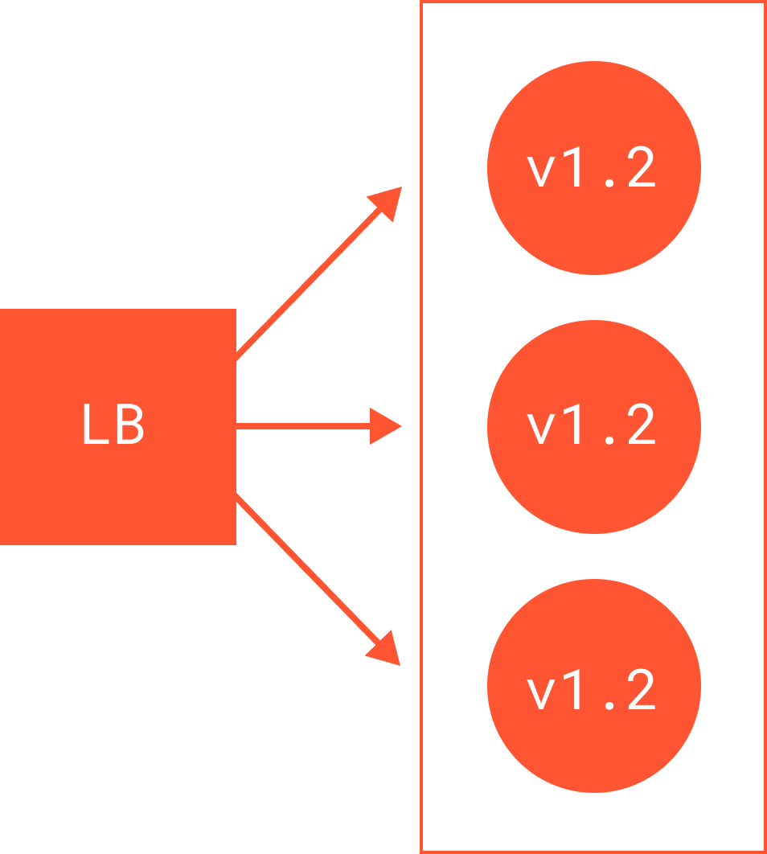
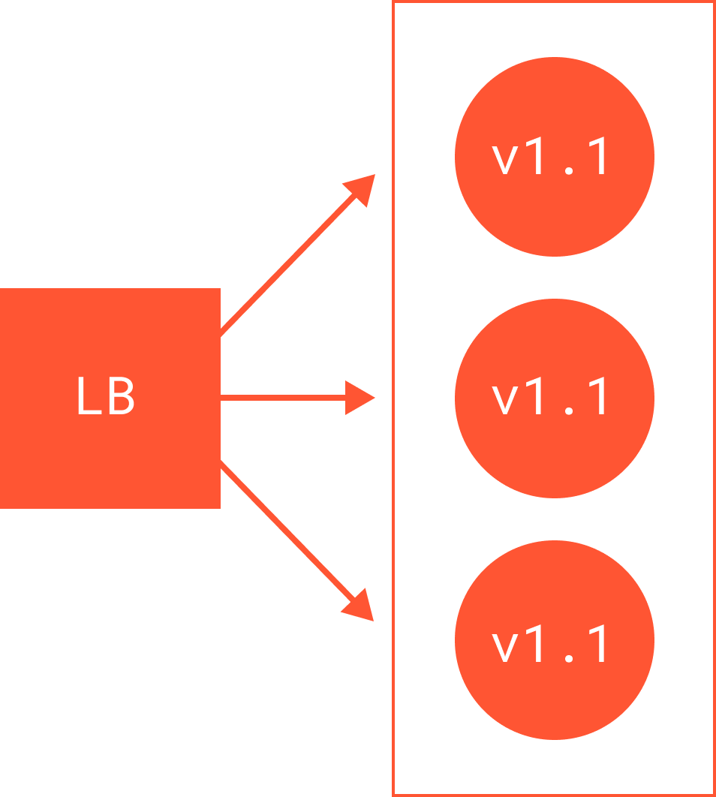
RECREATE
Простота
Нет проблем с совместимостью
Downtime

Slide 46
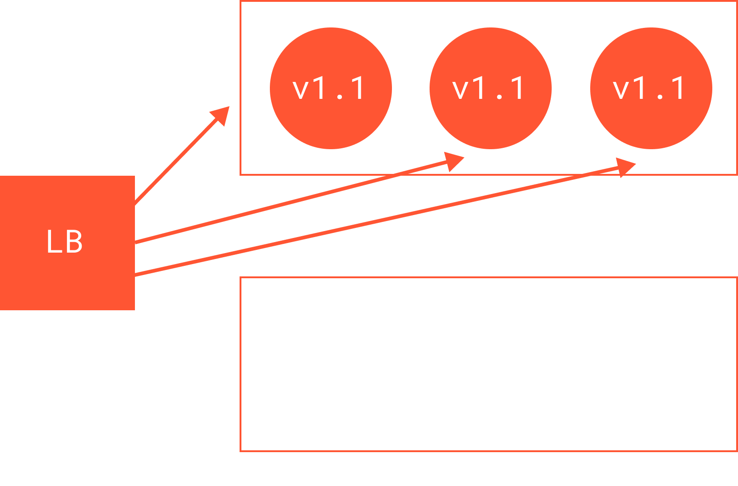
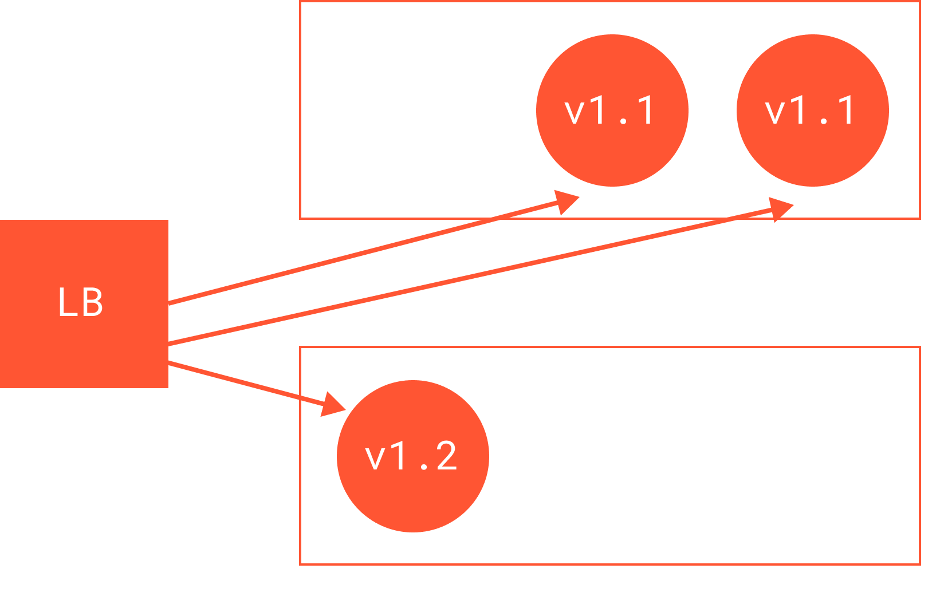
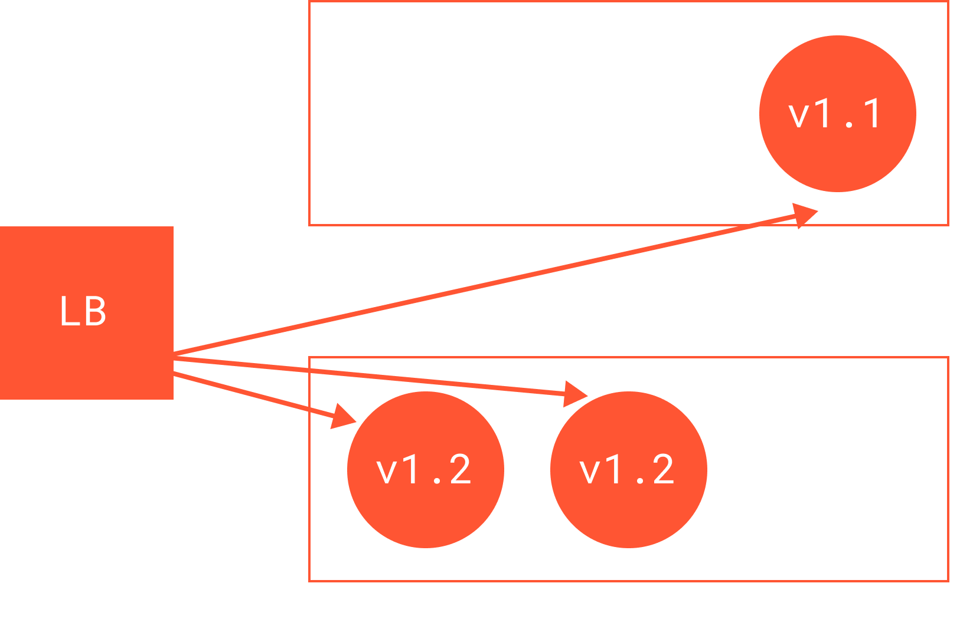
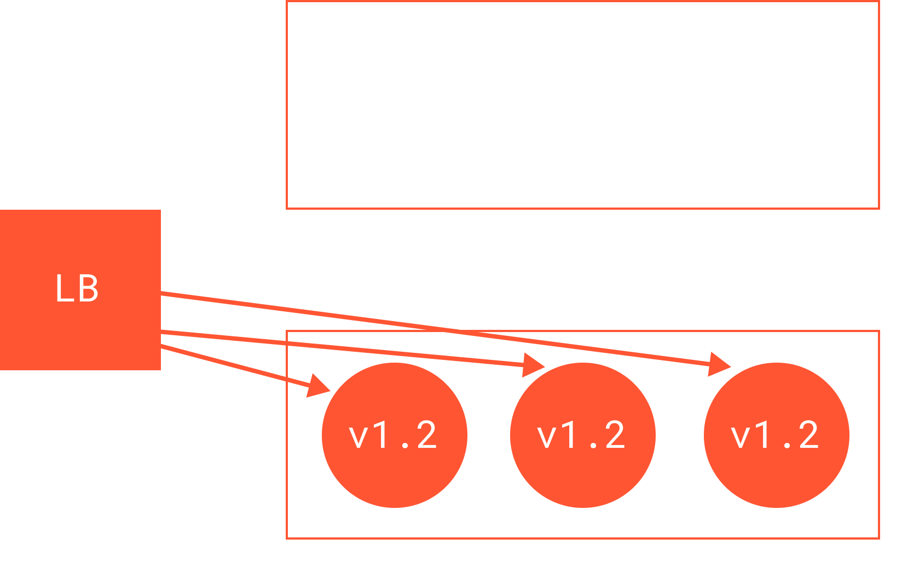
ROLLING UPDATE
Необходимо соблюдать совместимость по версиям
Ест больше ресурсов
Нет времени простоя

Slide 47
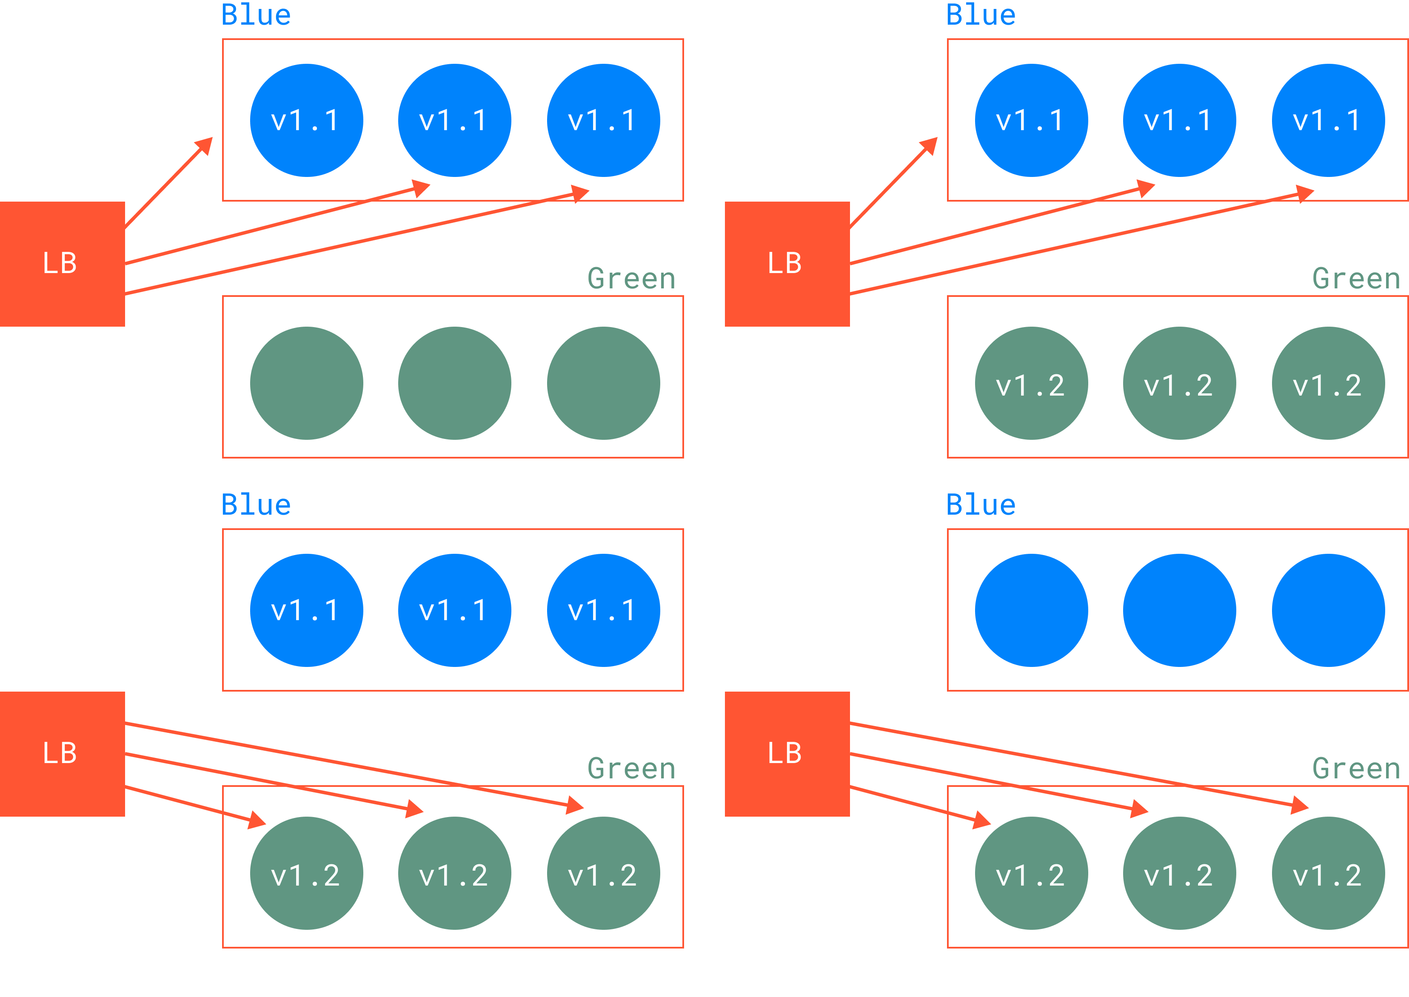
BLUE/GREEN
Тестирование на продакшне
Простой rollback

Slide 48
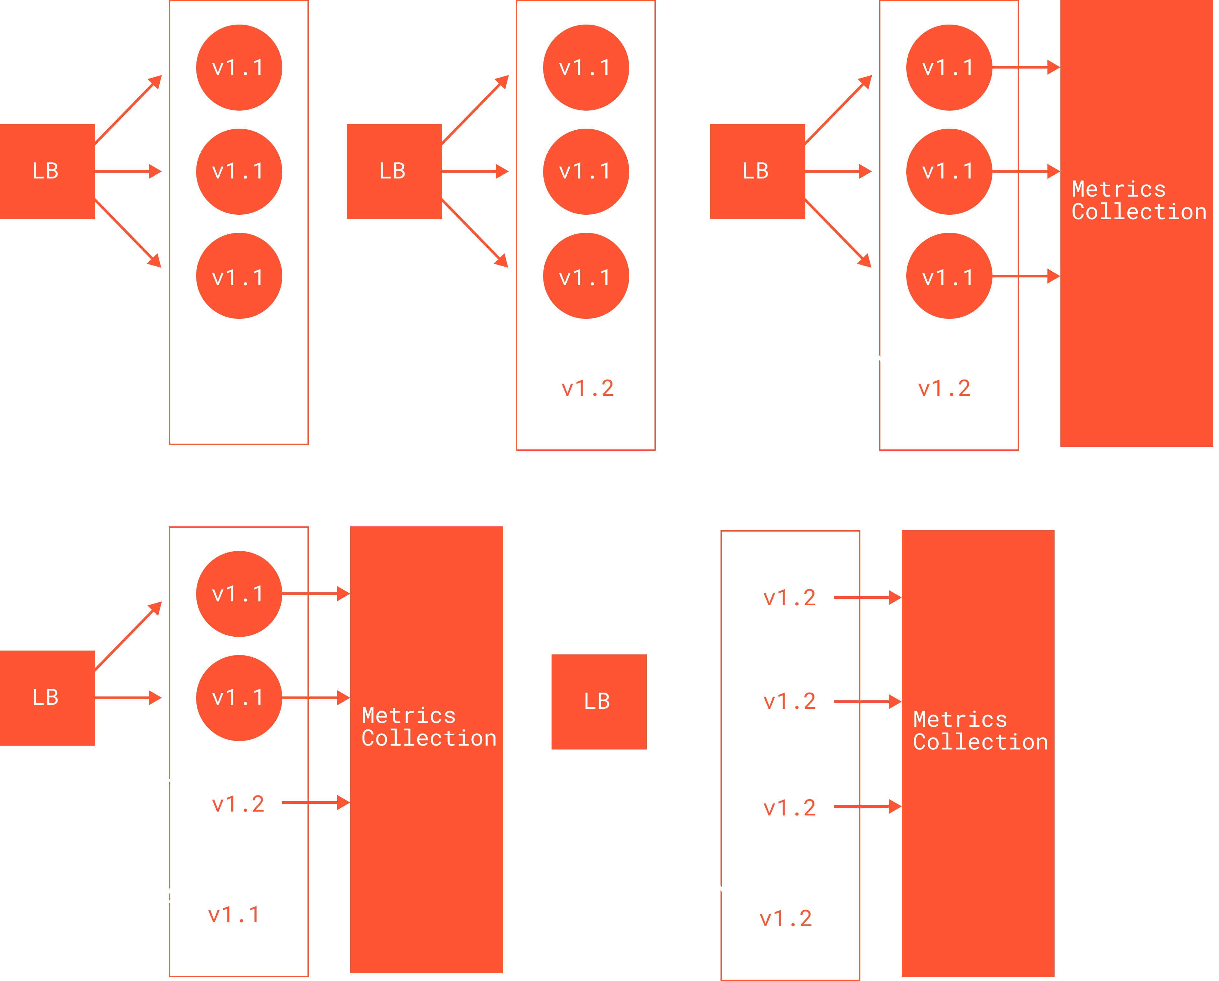
CANARY
Анализ на части пользователей
Тестирование на реальных пользователях

Slide 49

ПРОБЛЕМЫ ДЕПЛОЯ
Что является артефактом деплоя?
Как параметризировать деплоймент в разных средах?

Slide 50

HELM. АРХИТЕКТУРА
Установка и управление приложениями kubernetes
CNCF member
Артефакты упакованы в charts
Не является:
Инструментом управления конфигурациями
Контроллером жизненных циклов ресурсов kubernetes

Slide 51
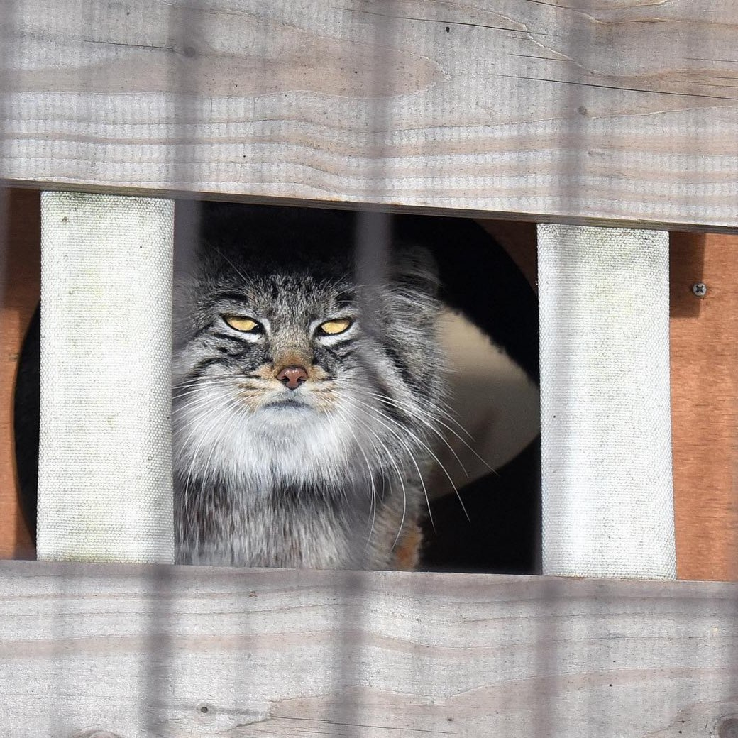
PERSISTENCY. VOLUMES
PersistentVolume
PersistentVolumeClaim
StorageClass

Slide 52
VOLUMES
volumes: список объектов volume, присоединенных к Pod
volumeMounts: список параметров монтирования
apiVersion: v1
kind: Pod
metadata:
name: volume-example
spec:
containers:
- name: nginx
image: nginx:stable-alpine
volumeMounts:
- name: html
mountPath: /usr/share/nginx/html
ReadOnly: true
- name: content
image: alpine:latest
command: ["/bin/sh", "-c"]
args:
- while true; do
date >> /html/index.html;
sleep 5;
done
volumeMounts:
- name: html
mountPath: /html
volumes:
- name: html
emptyDir: {}

Slide 53
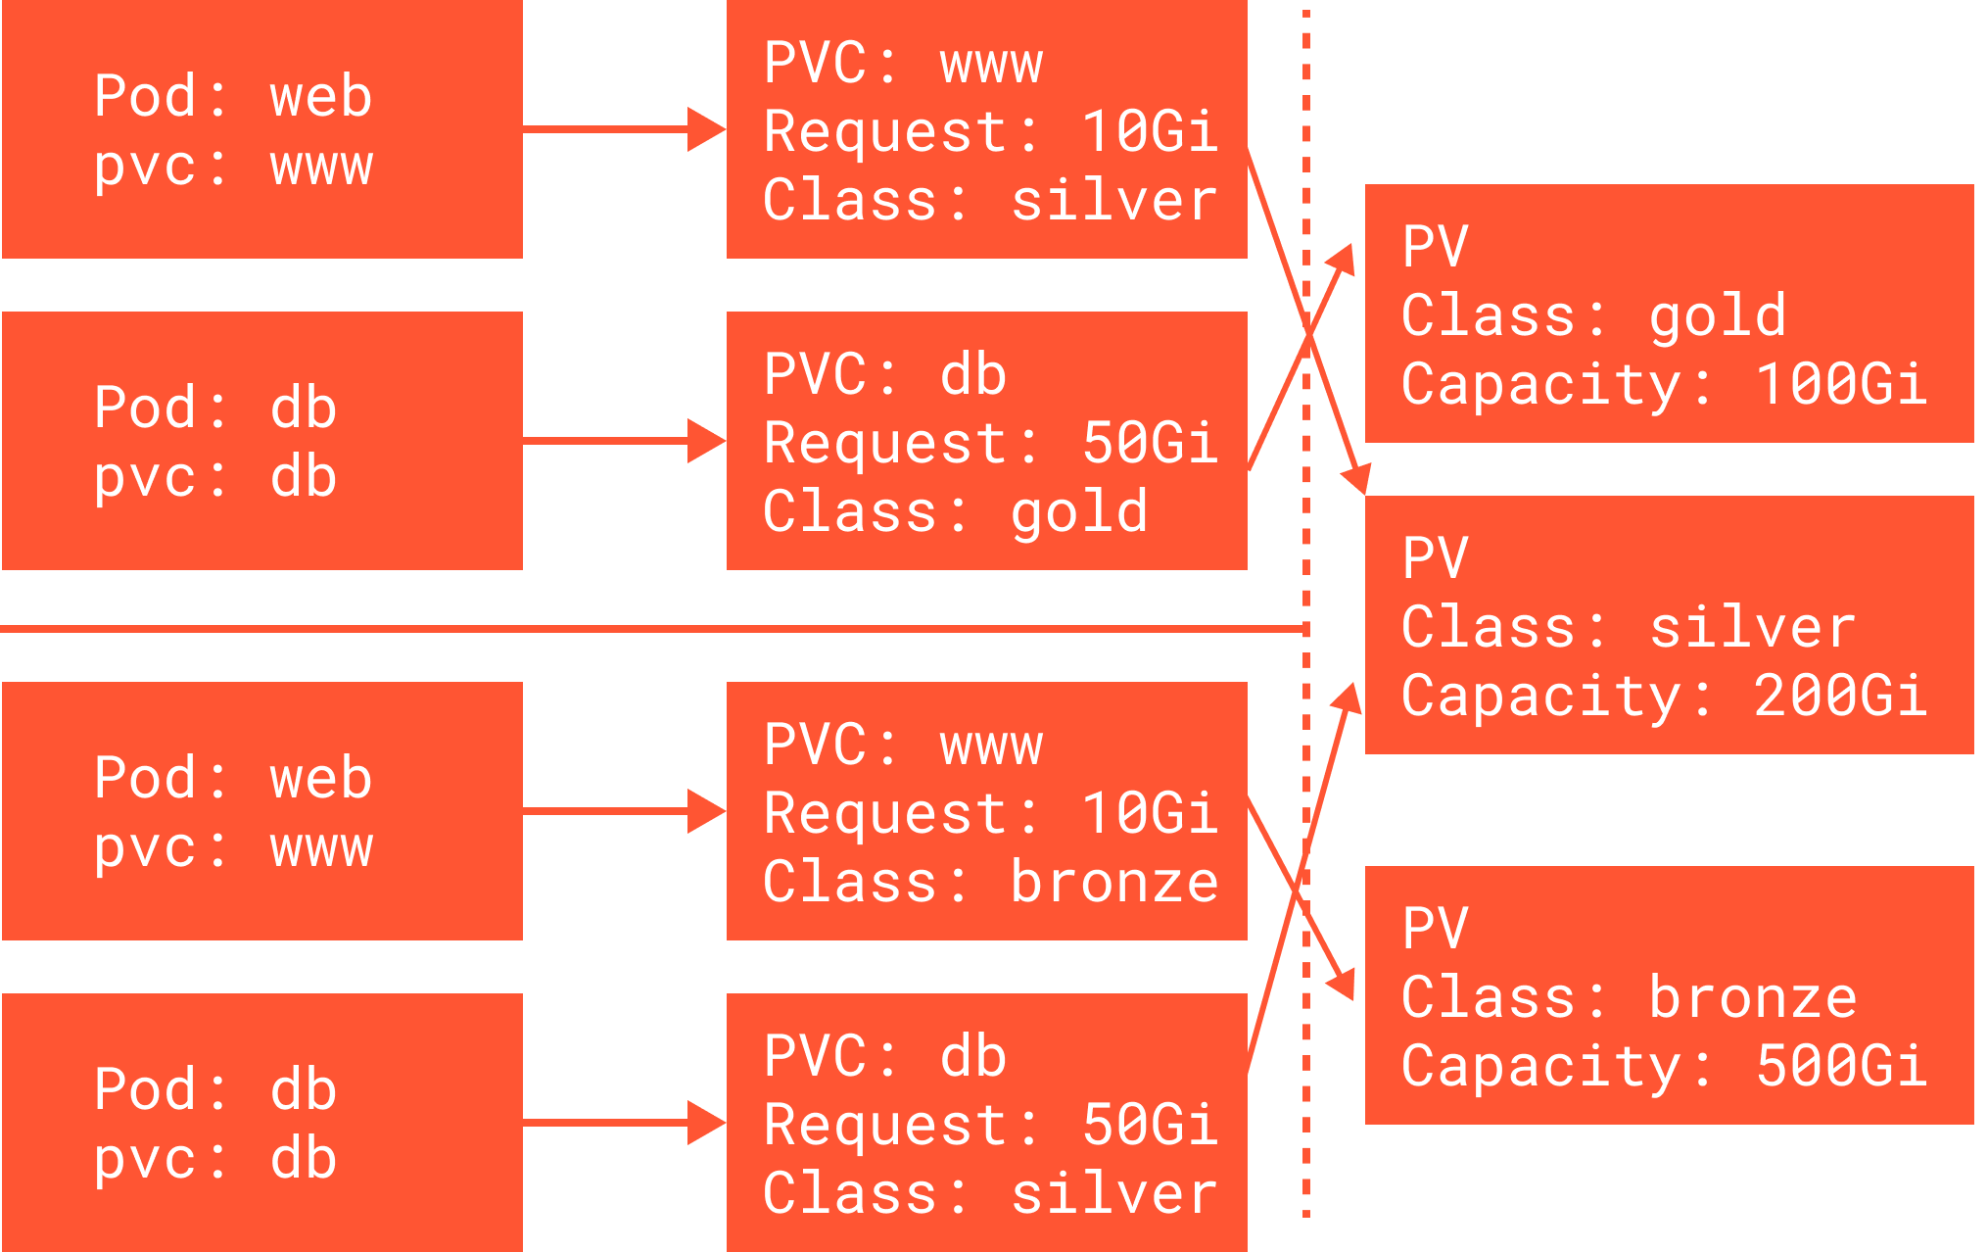
VOLUMES

Slide 54
PERSISTENTVOLUME
capacity.storage: общий объем запрашиваемого storage
accessModes: список поддерживаемых режимов подключения
ReadWriteOnce
ReadWriteMany
ReadOnlyMany
apiVersion: v1
kind: PersistentVolume
metadata:
name: nfsserver
spec:
capacity:
storage: 50Gi
volumeMode: Filesystem
accessModes:
- ReadWriteOnce
- ReadWriteMany
persistentVolumeReclaimPolicy: Delete
storageClassName: slow mountOptions:
- hard
- nfsvers=4.1
nfs:
path: /exports
server: 172.22.0.42

Slide 55
PERSISTENTVOLUME
persistentVolumeReclaimPolicy: поведение для PVC, которые были удалены
Retain – остается
Delete – удаляется методом storage provider-а
storageClassName: имя класса storage
apiVersion: v1
kind: PersistentVolume
metadata:
name: nfsserver
spec:
capacity:
storage: 50Gi
volumeMode: Filesystem
accessModes:
- ReadWriteOnce
- ReadWriteMany
persistentVolumeReclaimPolicy: Delete
storageClassName: slow mountOptions:
- hard
- nfsvers=4.1
nfs:
path: /exports
server: 172.22.0.42

Slide 56
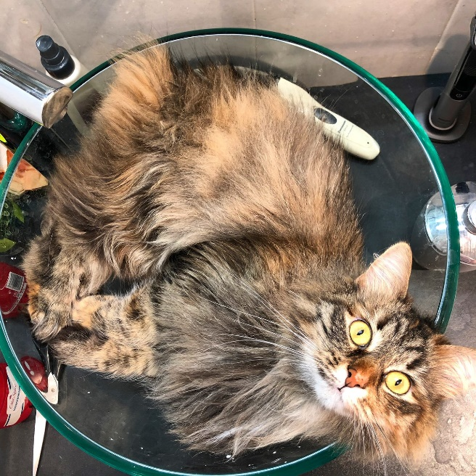
PERSISTENTVOLUME
resource.requests.storage: желаемый размер для storage class
storageClassName: имя класса storage
kind: PersistentVolumeClaim
apiVersion: v1
metadata:
name: nginx-pvc-ssd
spec:
storageClassName: "csi-ko1-ssd"
accessModes:
- ReadWriteOnce
resources:
requests:
storage: 30Gi

Slide 57
ФАЗЫ PV
Available
PV готов и доступен для потребления.
Bound
PV подключен к claim.
Released
Связанный PVC был удален и PV ожидает переподключения.
Failed
Произошла ошибка переподключения PV.

Slide 58


















BIG DATA + K8S. КОМПЛЕКСНАЯ ПЛАТФОРМА ДЛЯ РАБОТЫ С ДАННЫМИ: ТРАДИЦИОННЫЙ ПОДХОД
Источники
Обработка
Хранение
Анализ
Визуализация
Оркестрация
Песочницы для DS

Slide 59
ХРАНЕНИЕ ДАННЫХ В S3
Упрощение процесса хранения и передачи данных,
с отказоустойчивостью 99,99999
Экономия средств. S3 дешевле HDFS
Разделение Storage и Compute-мощностей
Независимый скейлинг Storage и Compute

Slide 60
SPARK + K8S
Изоляция сред (контейнеризация и dependency management)
Гибкое масштабирование
Kubernetes Operator for Spark – Kubernetes native way
Spark Operator позволяет решить проблемы с доступом к логам, получением текущего статуса и состояния приложения

Slide 61
ПОЛЕЗНЫЕ ССЫЛКИ. SPARK + K8S
Разворачиваем приложение на Apache Spark в Kubernetes. Пошаговый рецепт — https://www.youtube.com/watch?v=fYGc4elKW-g
https://github.com/stockblog/webinar_spark_k8s
https://www.lightbend.com/blog/how-to-manage-monitor-spark-on-kubernetes-introduction-spark-submit-kubernetes-operator
https://github.com/GoogleCloudPlatform/spark-on-k8s-operator/blob/master/docs/quick-start-guide.md

Slide 62
PRESTO + HIVE METASTORE + K8S
Решает задачу ad hoc аналитики
Позволяет получить доступ к данным в различных системах источниках
Горизонтальное масштабирование, масштабирование воркеров на основе HPA
Presto K8S Operator от Starbust или Helm chart

Slide 63
ПОЛЕЗНЫЕ ССЫЛКИ. PRESTO + K8S
https://blog.starburstdata.com/technical-blog/presto-on-kubernetes
https://docs.starburst.io/latest/k8s.html
https://github.com/falarica/steerd-presto-operator
https://github.com/joshuarobinson/trino-on-k8s
https://joshua-robinson.medium.com/presto-powered-s3-data-warehouse-on-kubernetes-aea89d2f40e8

Slide 64
SUPERSET+ K8S
Cloud-native
Большой набор встроенных инструментов для создания дашбоардов
Интеграция с большинством систем, в том числе с Presto
Можно использовать как SQL IDE
Есть Helm chart

Slide 65
ПОЛЕЗНЫЕ ССЫЛКИ. SUPERSET + K8S
https://dropbox.tech/application/why-we-chose-apache-superset-as-our-data-exploration-platform
https://superset.apache.org/docs/installation/installing-superset-from-scratch
https://apache-superset.readthedocs.io/en/latest/installation.html
https://superset.apache.org/docs/databases/installing-database-drivers
https://www.metabase.com/docs/latest/operations-guide/running-metabase-on-kubernetes.html

Slide 66
ОСНОВА ХРАНИЛИЩА ДАННЫХ В K8S И ОБЛАКЕ
S3 – отвечает за хранение
Spark – “молотилка” данных
Presto + Hive Metastore – ad hoc аналитика, схемы данных
Superset – BI, data exploration, SQL IDE

Slide 67
AIRFLOW + K8S
Kubernetes Executor – создаем воркеры по мере необходимости, экономим ресурсы во время простоя
Kubernetes Executor – необходимо принимать во внимание время на старт подов
KubernetesPodOperator – может работать с CeleryExecutor, дает больше гибкости
Храним логи в S3

Slide 68
ПОЛЕЗНЫЕ ССЫЛКИ. AIRFLOW + K8S
https://towardsdatascience.com/a-journey-to-airflow-on-kubernetes-472df467f556
https://medium.com/uncanny-recursions/introduction-to-kubernetesexecutor-and-kubernetespodoperator-ae9bb809e3b3
https://airflow.apache.org/docs/apache-airflow/stable/kubernetes.html
https://airflow.apache.org/docs/apache-airflow/stable/executor/kubernetes.html
https://airflow.apache.org/docs/apache-airflow-providers-cncf-kubernetes/stable/operators.html#howto-operator-kubernetespodoperator
https://github.com/apache/airflow/tree/master/chart

Slide 69
AMUNDSEN + K8S
Data Discovery Platform
Повышает продуктивность пользователей платформы
Помогает демократизировать доступ к данным, share tribal knowledge
Интеграция с Airflow
Есть Helm chart

Slide 70
ПОЛЕЗНЫЕ ССЫЛКИ. AMUNDSEN + K8S
https://www.amundsen.io/amundsen/
https://www.amundsen.io/amundsen/k8s_install/
https://github.com/amundsen-io/amundsen/issues/53
https://eng.lyft.com/open-sourcing-amundsen-a-data-discovery-and-metadata-platform-2282bb436234
https://eng.lyft.com/amundsen-1-year-later-7b60bf28602

Slide 71
JUPYTERHUB + K8S
Проведение индивидуальных экспериментов
Изолированность окружений, нагрузок, экспериментов
Эффективное использование ресурсов, автоматическое выключение простаивающих
Подробная инструкция и Helm chart

Slide 72
ПОЛЕЗНЫЕ ССЫЛКИ. JUPYTERHUB + K8S
https://zero-to-jupyterhub.readthedocs.io/en/latest/jupyterhub/installation.html
https://zero-to-jupyterhub.readthedocs.io/en/latest/jupyterhub/customization.html

Slide 73
KUBEFLOW ИЛИ MLFLOW
База данных ML-экспериментов и моделей с кодом, параметрами, результатами
Удобный вывод ML-моделей в прод
Ускоряет работу DS и DE, повышает эффективность, позволяет получить полную отдачу от результатов DS
Kubeflow — Kubernetes native, включает в себя Jupyter Notebooks
Mlflow — более стабильный, почти не дружит с Kubernetes

Slide 74
ПОЛЕЗНЫЕ ССЫЛКИ. KUBEFLOW, MLFLOW
https://medium.com/weareservian/the-cheesy-analogy-of-mlflow-and-kubeflow-715a45580fbe
MLOps без боли в облаке. Разворачиваем Kubeflow – https://www.youtube.com/watch?v=fZ-g2TjhhGE&t
https://github.com/stockblog/webinar_kubeflow
https://www.kubeflow.org/docs/started/kubeflow-overview/
https://mlflow.org/docs/latest/quickstart.html
https://mlflow.org/docs/latest/projects.html#run-an-mlflow-project-on-kubernetes-experimental
https://github.com/imaginea/mlflow-on-k8s

Slide 75
DATA + KUBERNETES
S3 – отвечает за хранение
Spark – “молотилка” данных
Presto + Hive Metastore – ad hoc аналитика, схемы данных
Superset – BI, data exploration, SQL IDE
Airflow – оркестратор с возможностью масштабирования в k8s
Amundsen – data discovery platform
JupyterHub – проведение изолированных экспериментов
Kubeflow, MLflow – задачи MLOps, трекинг моделей, экспериментов

Slide 76
TARANTOOL + K8S
Упрощает развертывание и эксплуатацию кластерных приложений
Сокращает Time-to-market решений
Есть K8s-оператор
Решает задачу автоматического добавления узлов, решардинга

Slide 77
ПОЛЕЗНЫЕ ССЫЛКИ. TARANTOOL + K8S
https://www.tarantool.io/ru/kubernetes/
https://github.com/tarantool/tarantool-operator/
https://habr.com/ru/company/mailru/blog/465823/
https://www.highload.ru/moscow/2019/abstracts/6029

Slide 78
СПАСИБО
АЛЕКСАНДР ВОЛЫНСКИЙ

